Slide 1
ВЫПУСКНАЯ КВАЛИФИКАЦИОННАЯ РАБОТА по курсу «Data Science PRO»
Тема: «Прогнозирование конечных свойств новых
материалов (композиционных материалов)»
Слушатель:
Раски Ирина Геннадьевна

Slide 2
Постановка задачи
Спрогнозировать конечные свойства получаемых композиционных материалов при помощи:
алгоритмов машинного обучения, определяющих значения:
Модуль упругости при растяжении, ГПа;
Прочность при растяжении, МПа,
нейронной сети, которая будет рекомендовать:
Соотношение матрица-наполнитель.

Slide 3
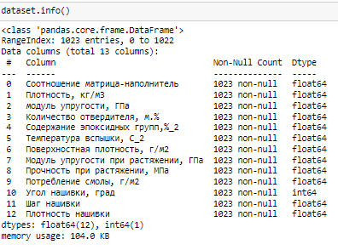
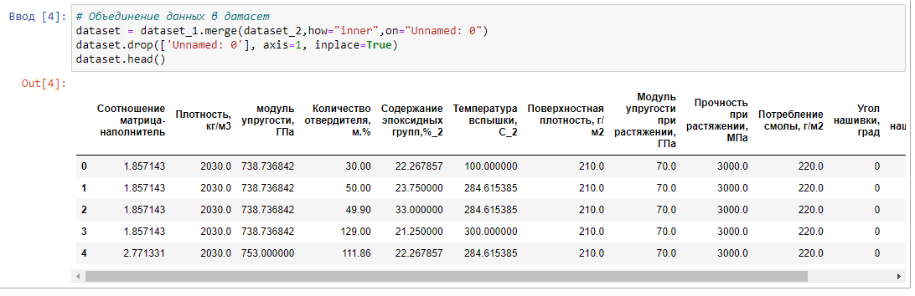
Исходные данные
Датасет со свойствами композитов сформирован путем объединения по индексу (тип - объединения INNER) двух документов в формате xslx:
Таблица «X_bp.xlsx» (1024 строки и 11 столбцов);
Таблица «X_nup.xlsx» (1041 строка и 4 столбца)
Объем выборки составил 1023 строки и 13 столбцов.

Slide 4
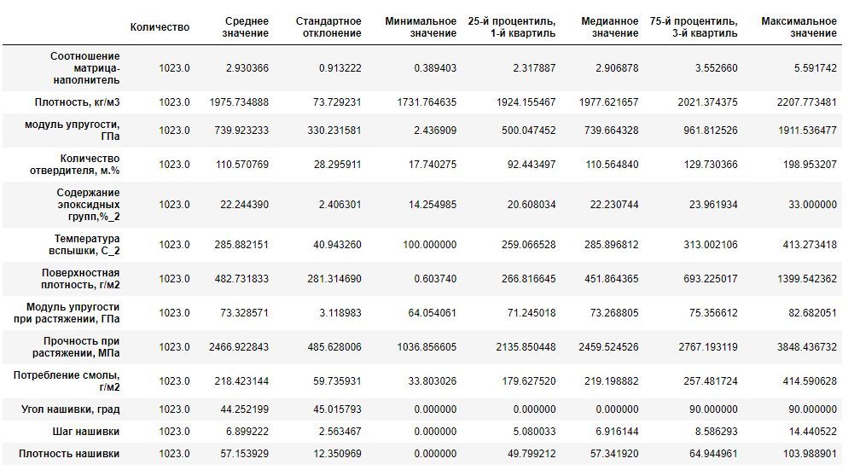
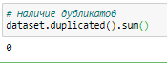
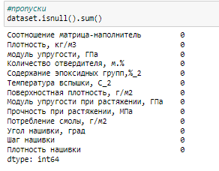
Разведочный анализ и предобработка
Описательная статистика
Проверка наличия пропусков и дубликатов

Slide 5
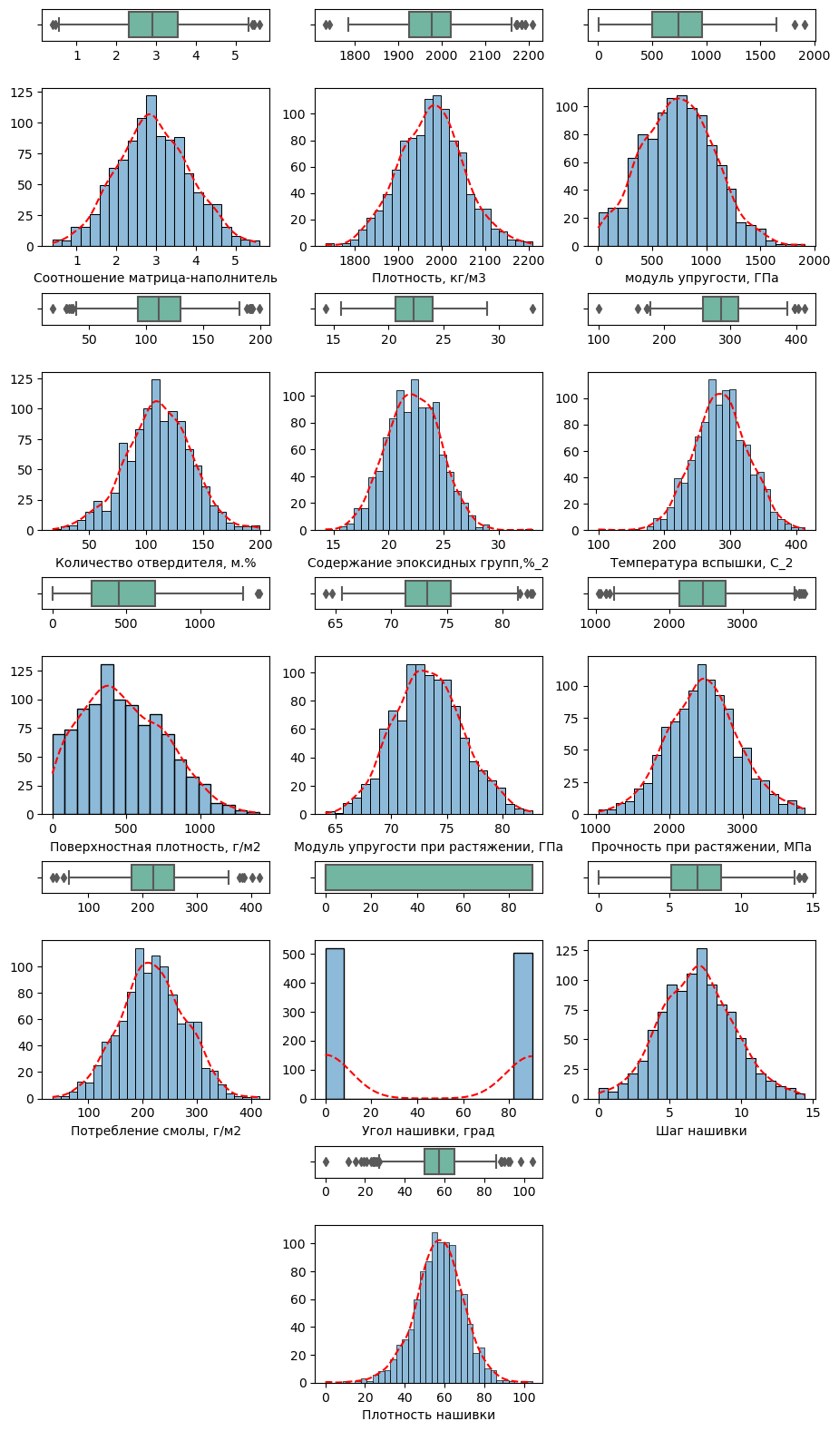
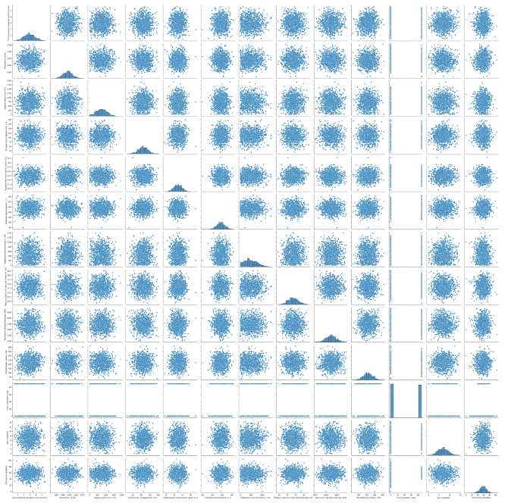
Анализ выбросов
Гистограммы распределения каждой из переменной, диаграммы ящика с усами
Попарные графиков рассеяния точек

Slide 6
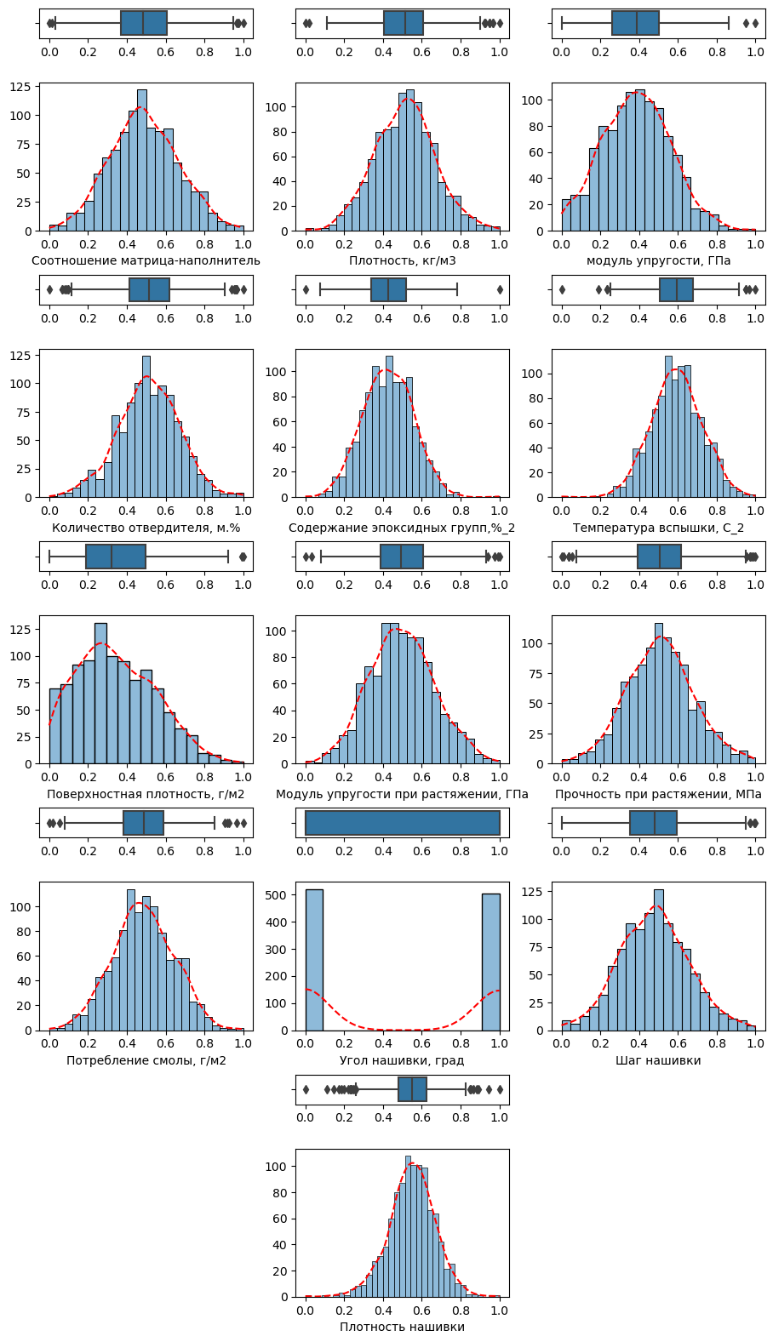
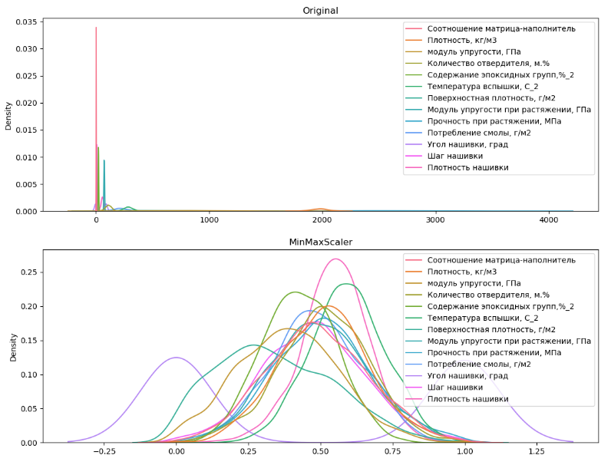
Преобразование данных (нормализация)
Гистограммы распределения каждой из переменной, диаграммы ящика с усами (после нормализации)

Slide 7
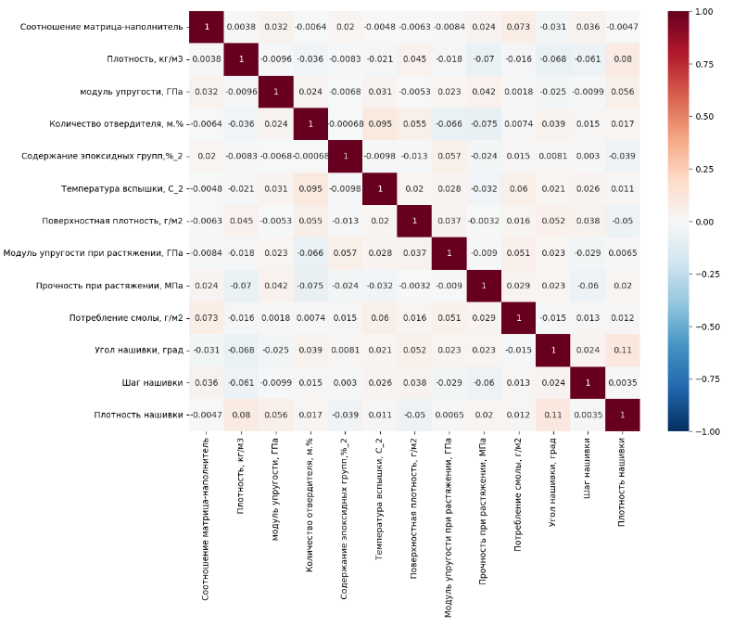
Корреляционный анализ
Параметры датасета не имеют чётко выраженной зависимости, корреляция между всеми параметрами слабая.

Slide 8
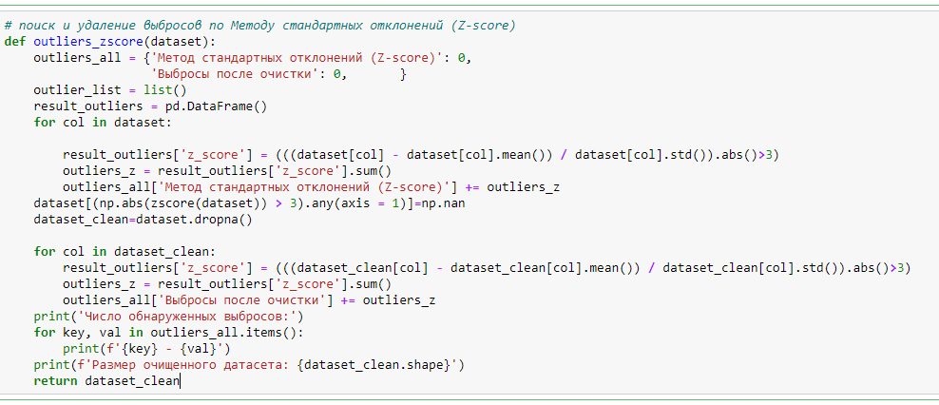
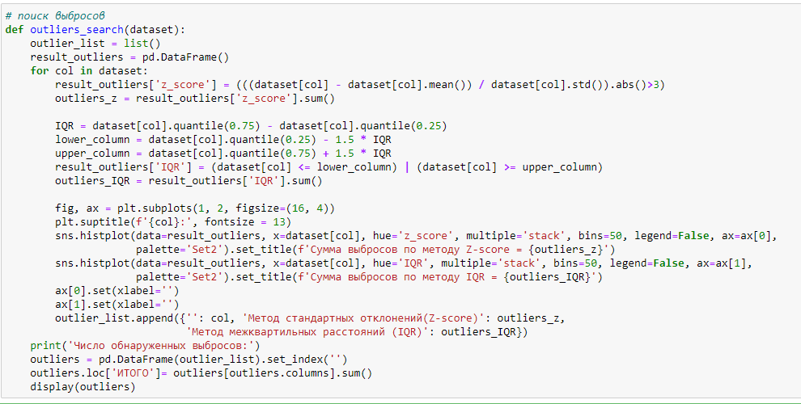
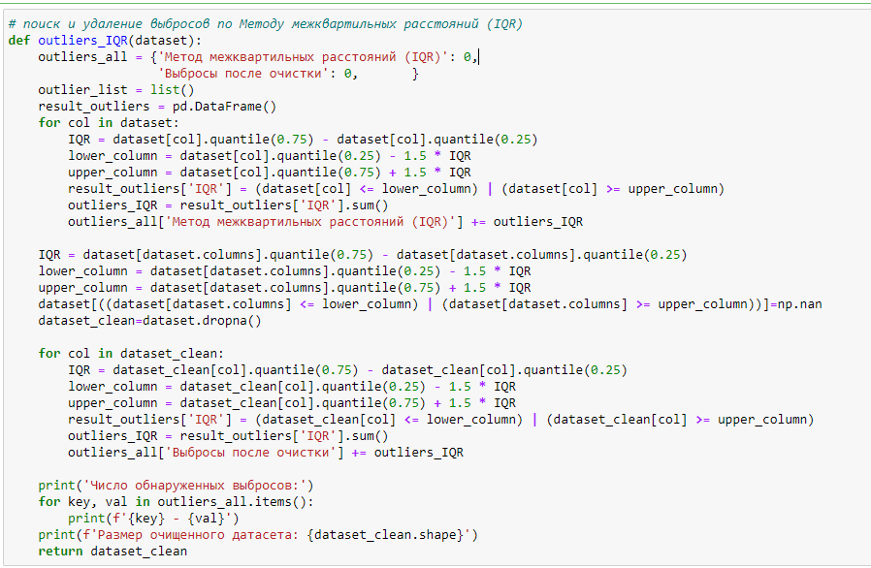
Функции для поиска и удаления выбросов

Slide 9
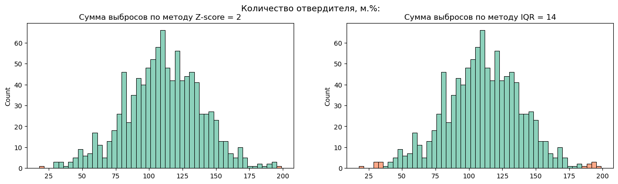
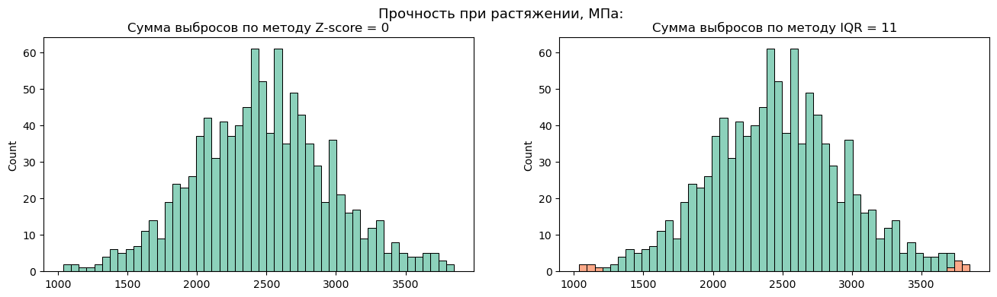
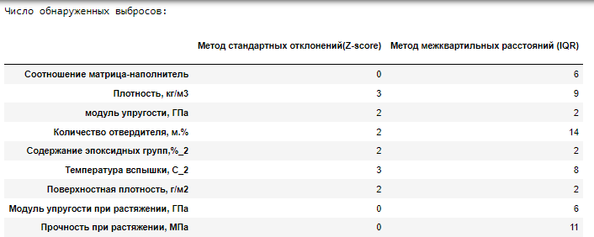
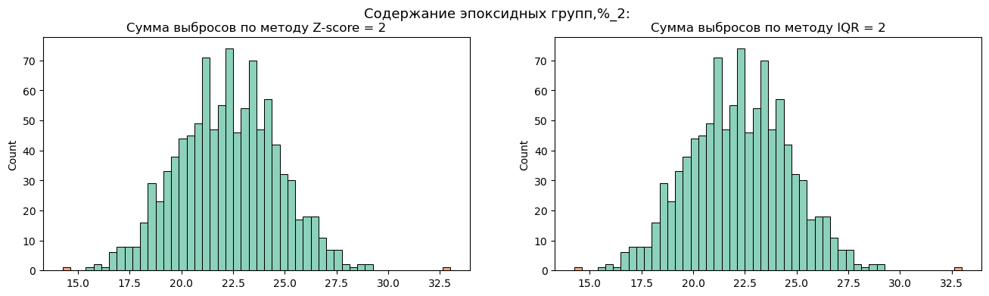
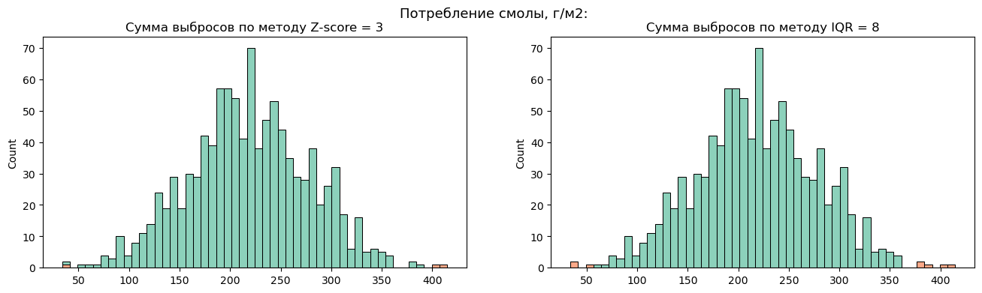
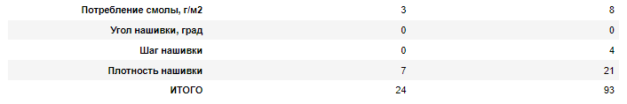
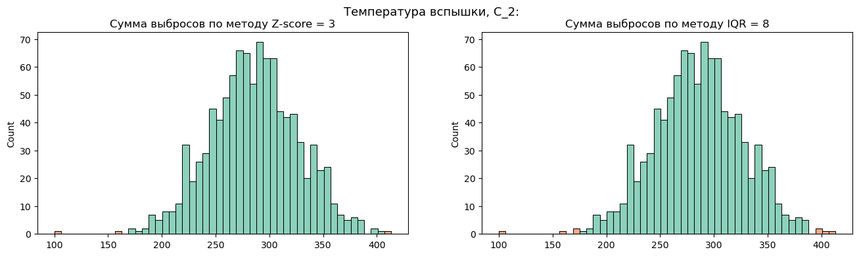
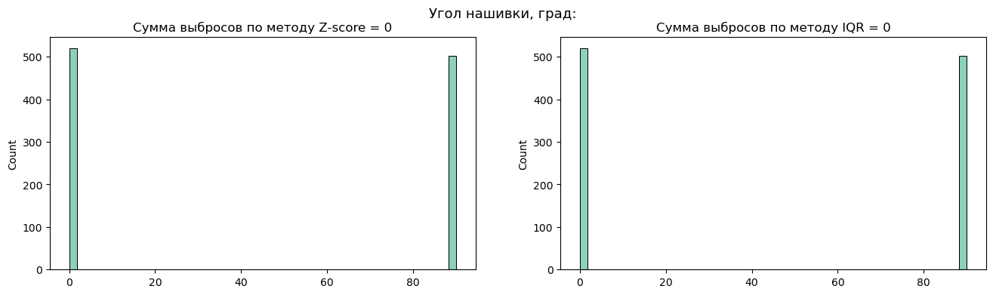
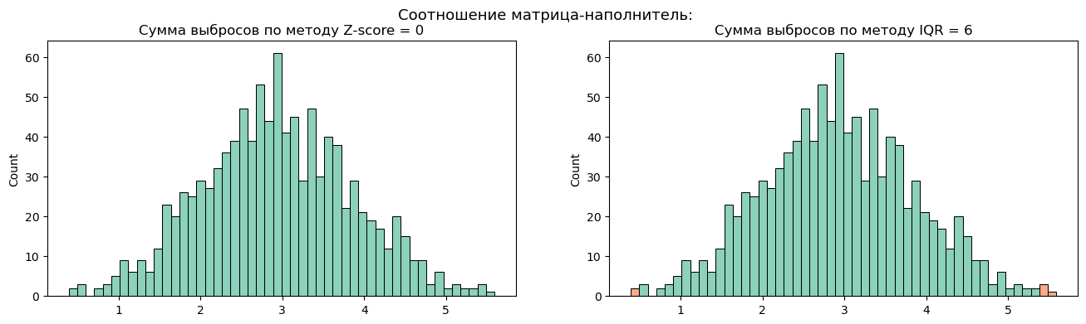
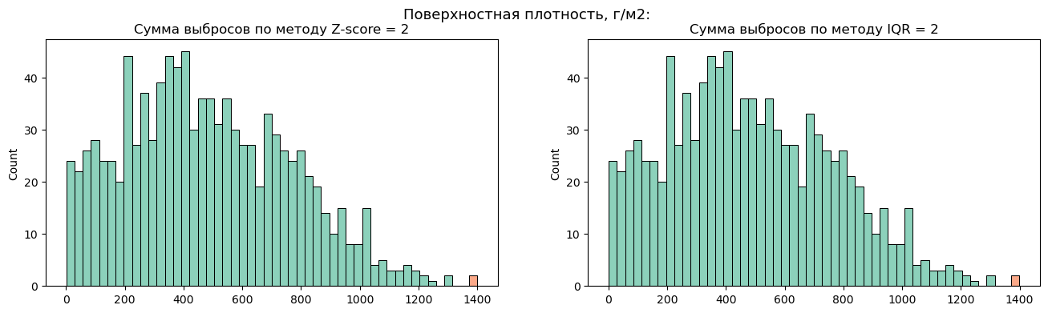
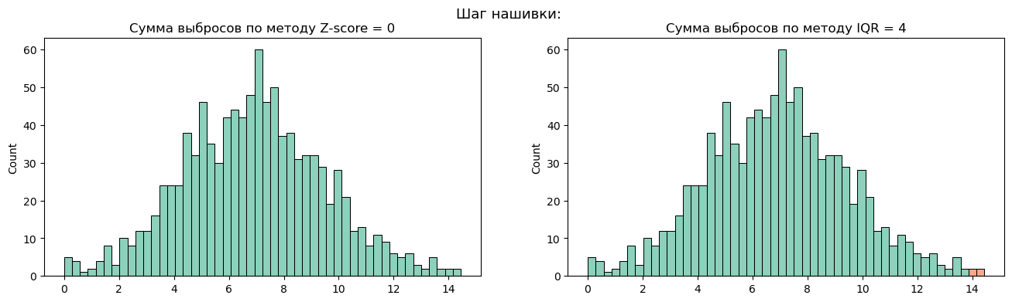
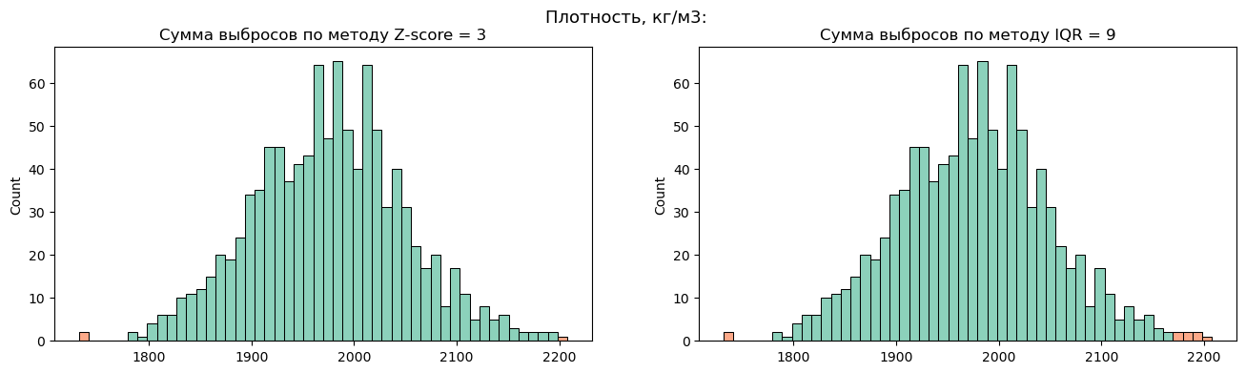
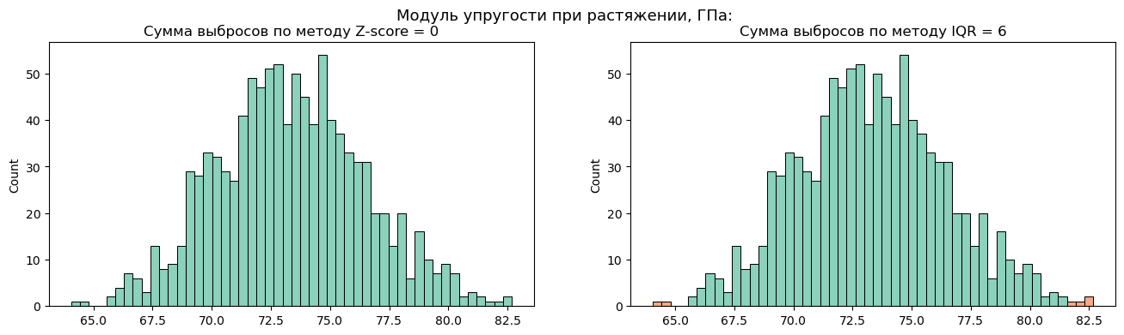
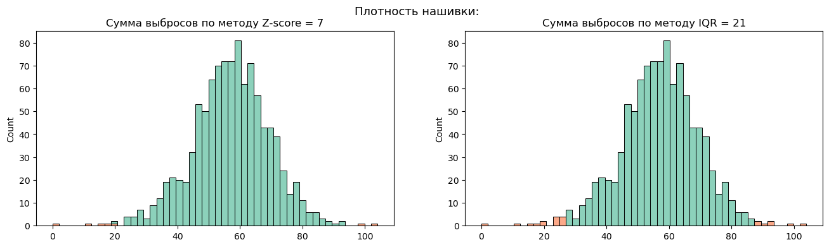
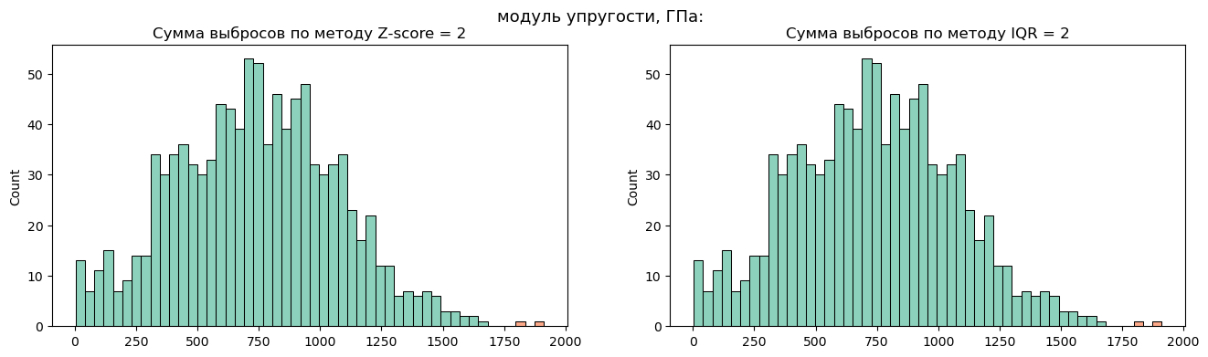
Поиск и удаление выбросов

Slide 10
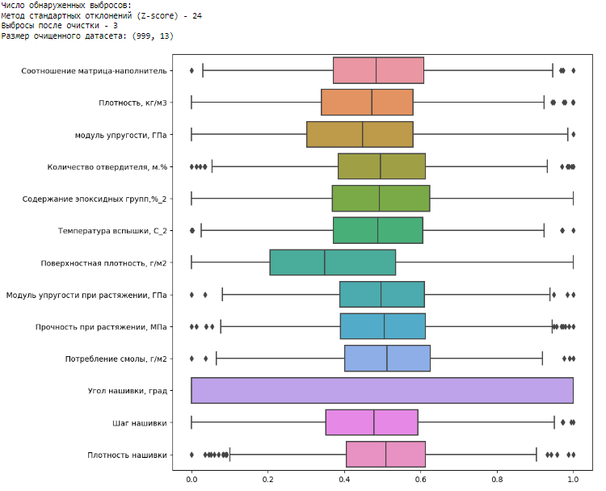
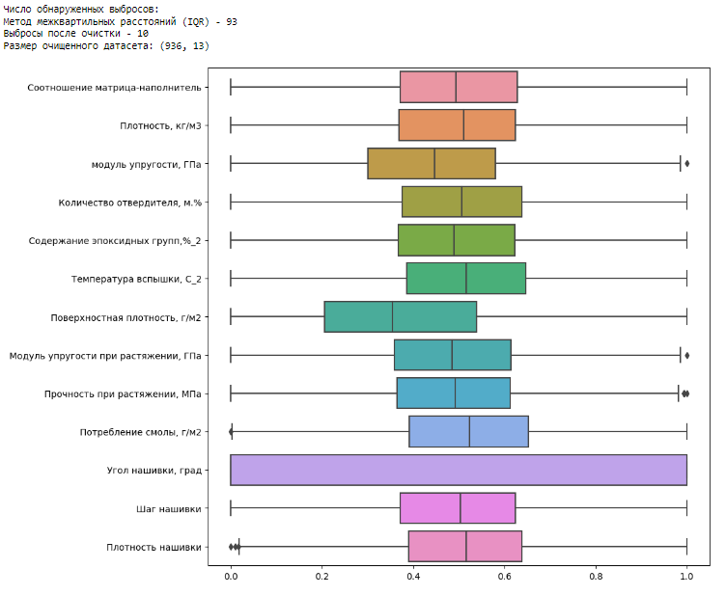

Slide 11
Разработка и обучение модели
Разработка и обучение моделей машинного обучения производились для двух параметров: «Модуль упругости при растяжении» и «Прочность при растяжении».
Для прогноза каждого из параметров использованы следующие модели:
Линейная регрессия (LinearRegression);
К-ближайших соседей (KNeighborsRegressor);
Метод опорных векторов (SVR);
Регрессия дерева решений (DecisionTreeRegressor);
Случайный лес (RandomForestRegressor),
Градиентный бустинг (GradientBoostingRegressor),
Стохастический градиентный спуск (SGDRegressor),
Нейронная сеть.
Выборка по каждому из параметров была разделена на обучающую (70%) и тестовую (30%).
Для оценки качества модели использовались следующие метрики:
коэффициент детерминации (R2);
средняя абсолютная ошибка (MAE);
среднеквадратичная ошибка (MSE);
корень из среднеквадратичной ошибки (RMSE);
средняя абсолютная ошибка в процентах (MAPE).

Slide 12
Тестирование модели
В рамках тестирования модели проведено сравнение расчетов показателей на датасете:
без удаления выбросов;
с удалением выбросов по методу стандартных отклонений (Z-score);
с удалением выбросов по методу межквартильных расстояний (IQR).

Slide 13
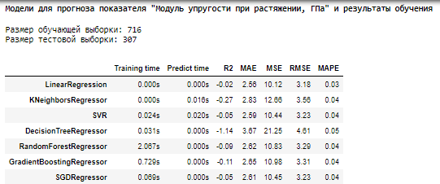
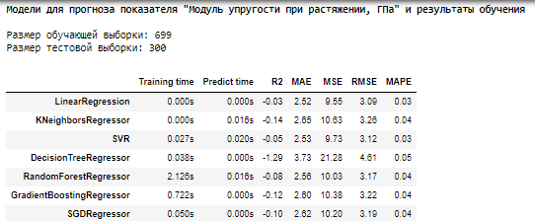
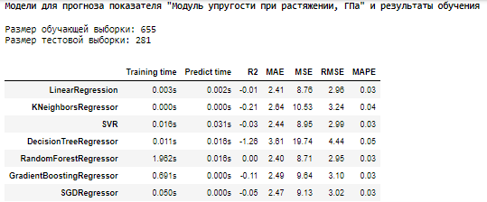
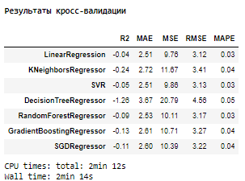
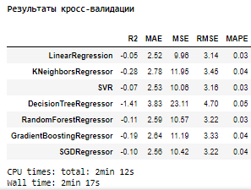
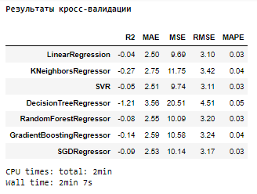
Разработка и обучение модели для показателя «Модуль упругости при растяжении, ГПа».
Обучение модели с удалением выбросов по методу стандартных отклонений (Z-score)
Обучение модели с удалением выбросов по методу межквартильных расстояний (IQR)
Обучение модели без удаления выбросов

Slide 14
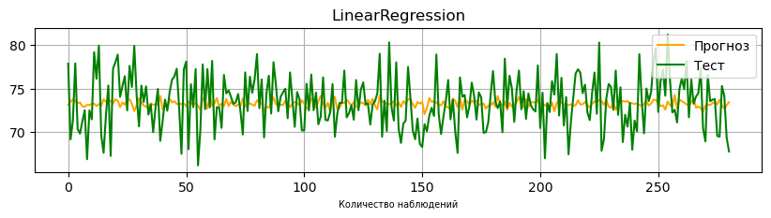
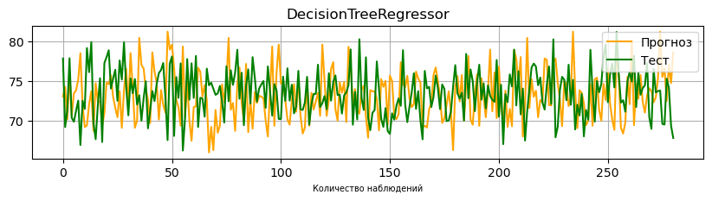
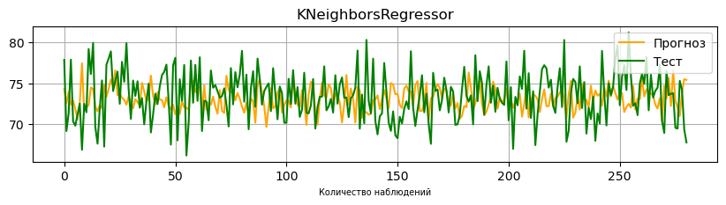
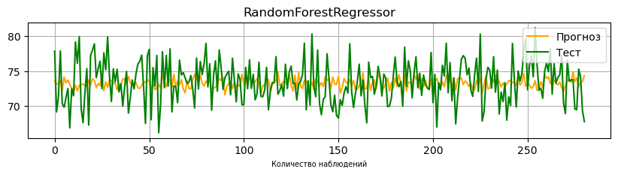
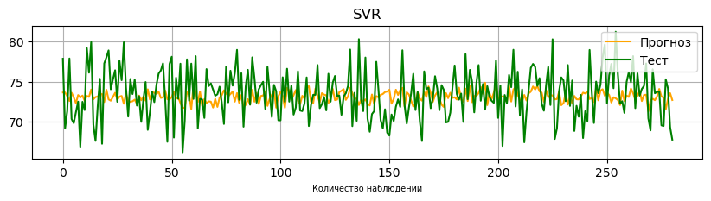
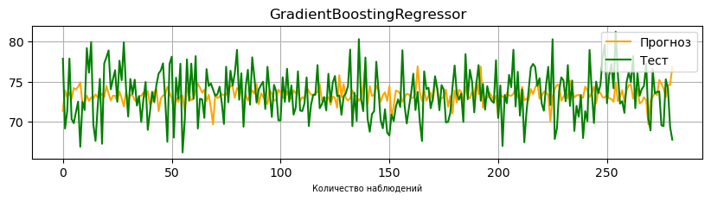
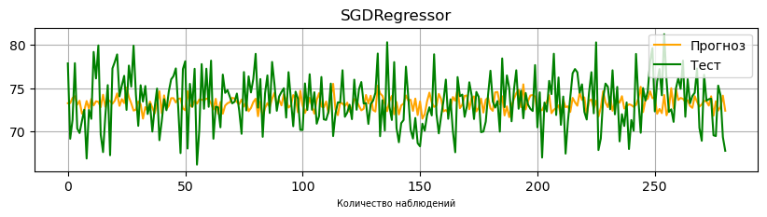
Графики обучения моделей для параметра «Модуль упругости при растяжении, ГПа» с удалением выбросов по методу межквартильных расстояний (IQR)

Slide 15
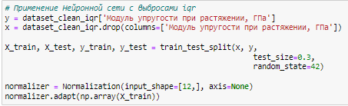
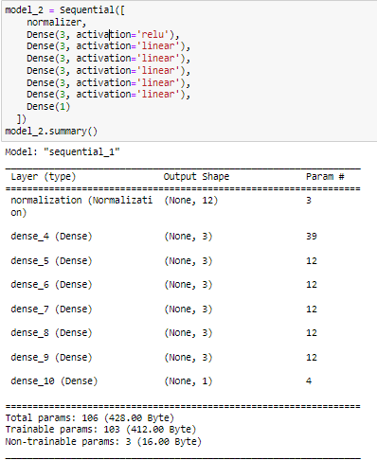
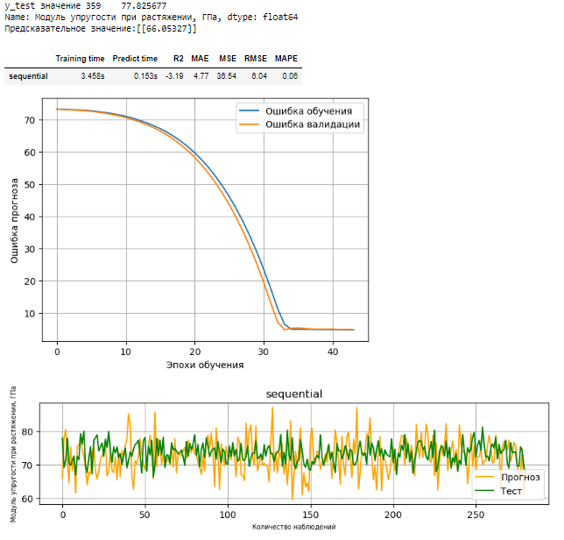
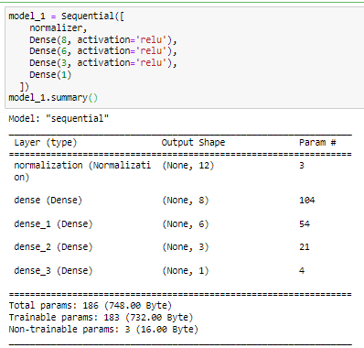
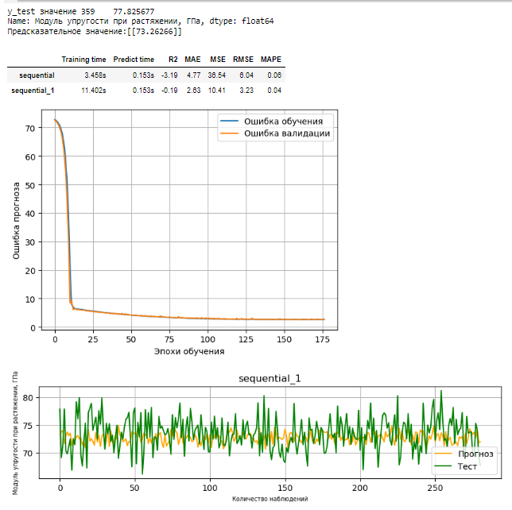
Применение нейронной сети с удалением выбросов по методу межквартильных расстояний (IQR)

Slide 16
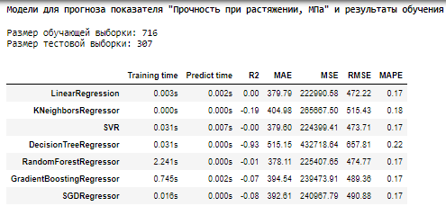
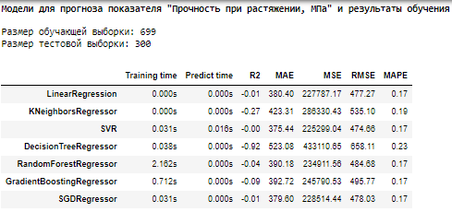




Разработка и обучение модели для показателя «Прочность при растяжении, МПа».
Обучение модели без удаления выбросов
Обучение модели с удалением выбросов по методу стандартных отклонений (Z-score)
Обучение модели с удалением выбросов по методу межквартильных расстояний (IQR)

Slide 17







Графики обучения моделей для параметра «Прочность при растяжении, МПа» с удалением выбросов по методу межквартильных расстояний (IQR)

Slide 18









Поиск гиперпараметров модели с помощью поиска по сетке с перекрестной проверкой

Slide 19


Применение нейронной сети с удалением выбросов по методу межквартильных расстояний (IQR)

Slide 20

Общие результаты обучения моделей
для показателя «Модуль упругости при растяжении»
для показателя «Прочность при растяжении»

Slide 21
Нейронная сеть
Данные для построения нейронной сети были очищены от выбросов по методу межквартильных расстояний (IQR) и разделены на обучающую и тестовую выборки.

Slide 22







Slide 23





Slide 24


Разработка приложения

Slide 25


Создание удаленного репозитория
Репозиторий создан на github.com по адресу:
https://github.com/IrinaRaski/VKR
профиль на github.com
commit приложения

Slide 26
БЛАГОДАРЮ ЗА ВНИМАНИЕ !

